Slide 1
Il digitale e le relazioni con il mercato
Vladi Finotto
Dipartimento di Management,
Università Ca’ Foscari Venezia

Slide 2
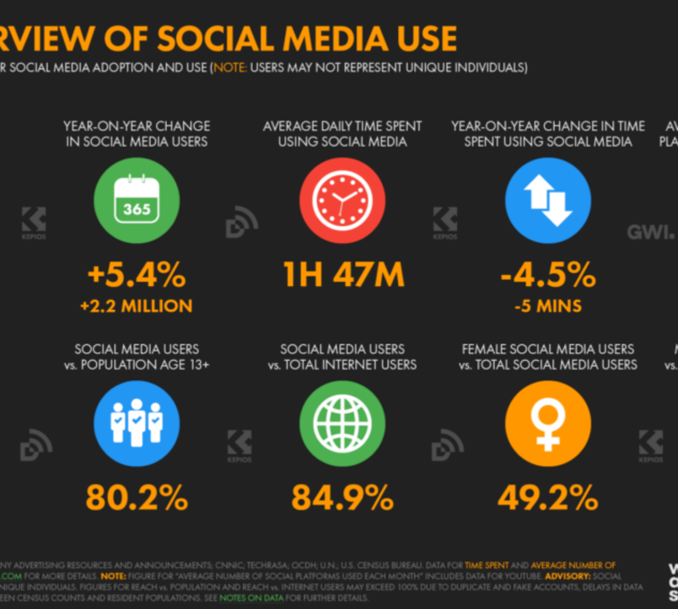
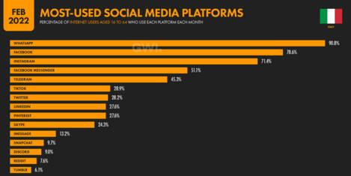
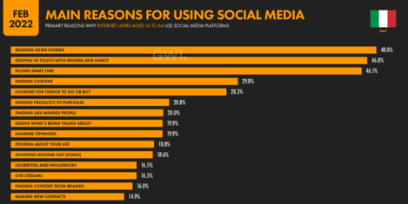
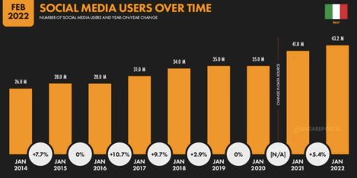
Numeri …

Slide 3
Accelerazione

Slide 4
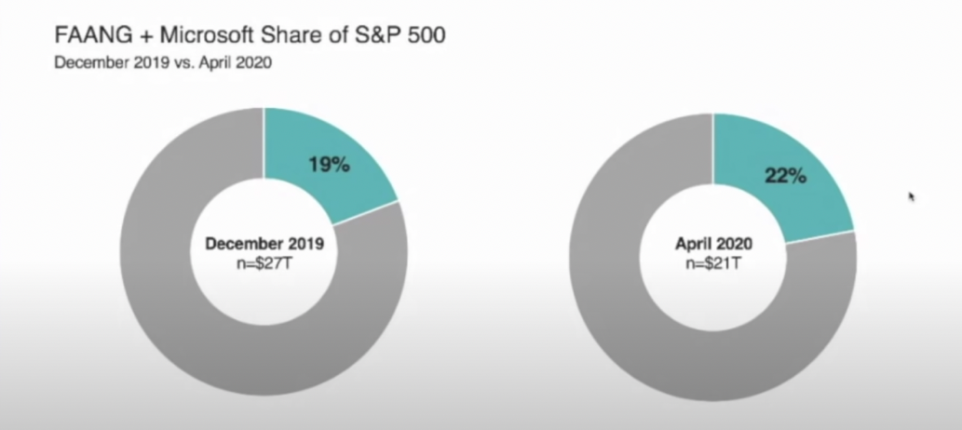
Accelerazione (2)

Slide 5
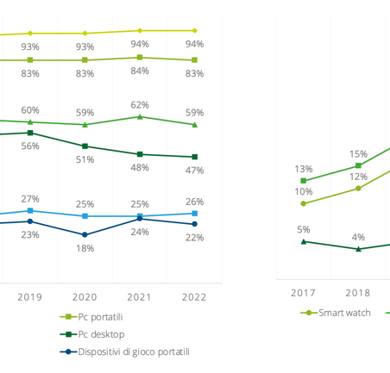
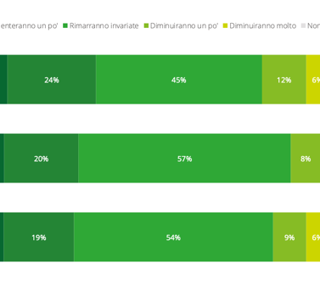
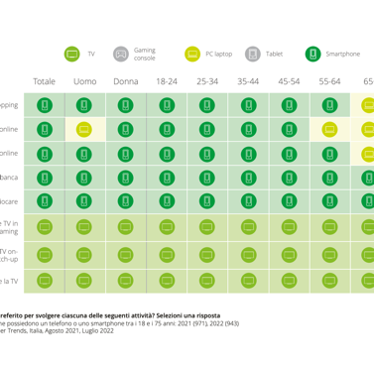
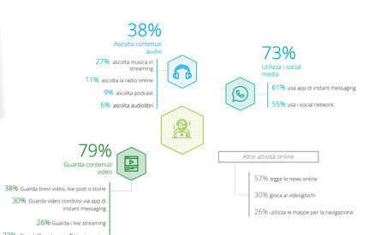
Il contesto

Slide 6
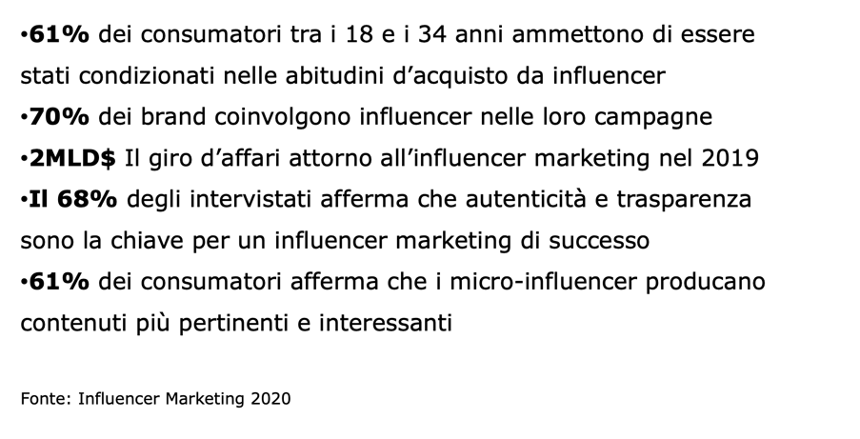
Gli influencer

Slide 7
Influencer (2)

Slide 8
Doverose premesse

Slide 9
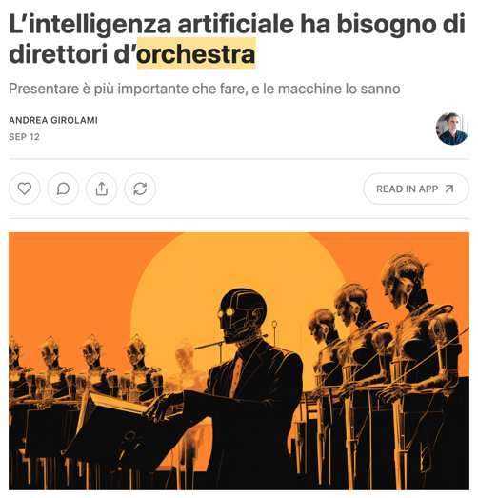
Doverose premesse
“Non sai scrivere un codice, non sei un tecnico né un progettista, non sai nemmeno come piantare un chiodo. Allora come mai dieci volte al giorno leggo che Steve Jobs è un genio? Che cosa fai tu?”.
“Io suono l’orchestra” risponde Jobs/Fassbender, che chiude: “Tu sei solo un buon musicista”.

Slide 10
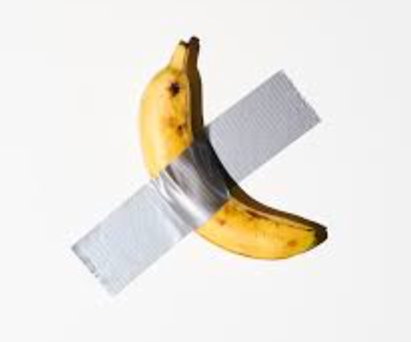
Doverose premesse
“Se incollo una banana al muro non avrò la stessa copertura mediatica di quando a farlo è Maurizio Cattelan”

Slide 11
Doverose premesse
“In un contesto di scelta infinita l’attenzione del pubblico rimane una risorsa limitata”

Slide 12
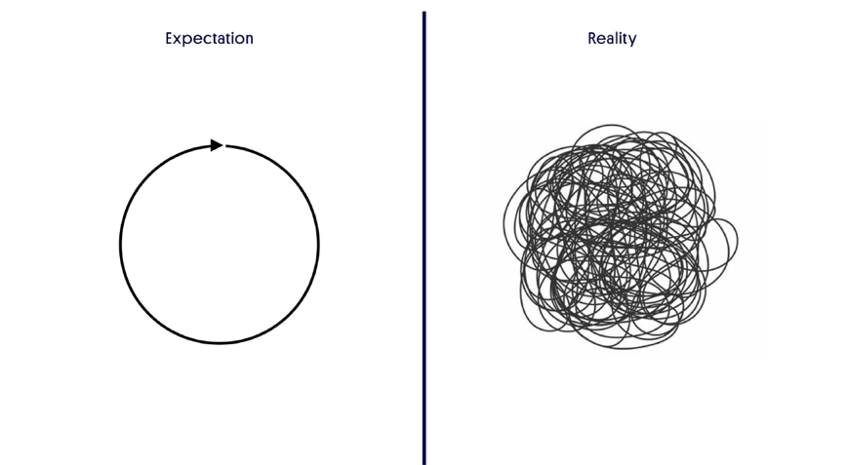
L’agenda del marketing manager

Slide 13
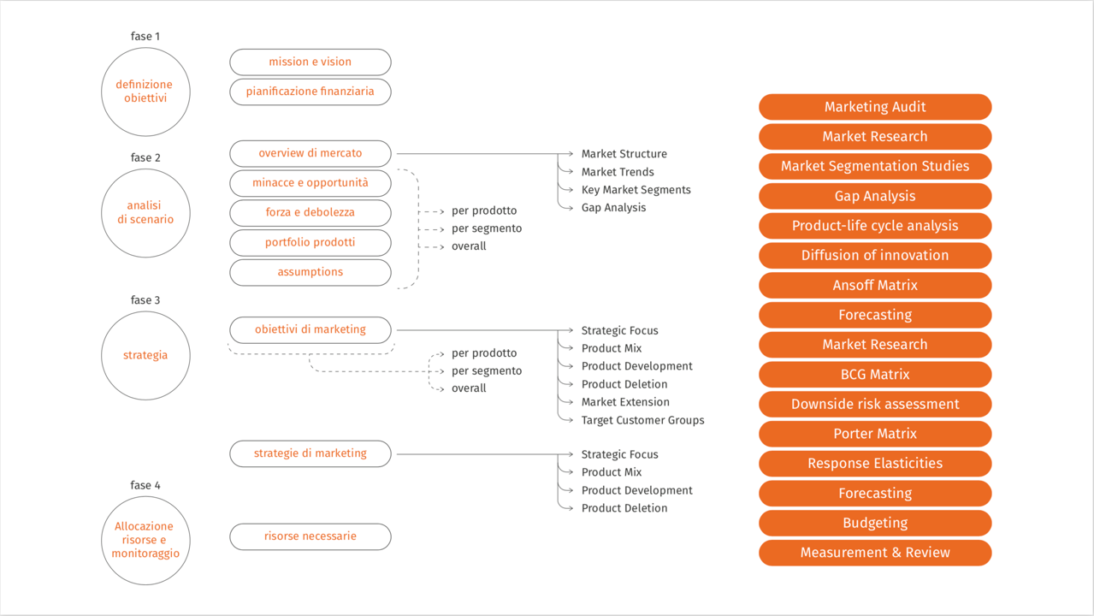
Ripartiamo dal marketing

Slide 14
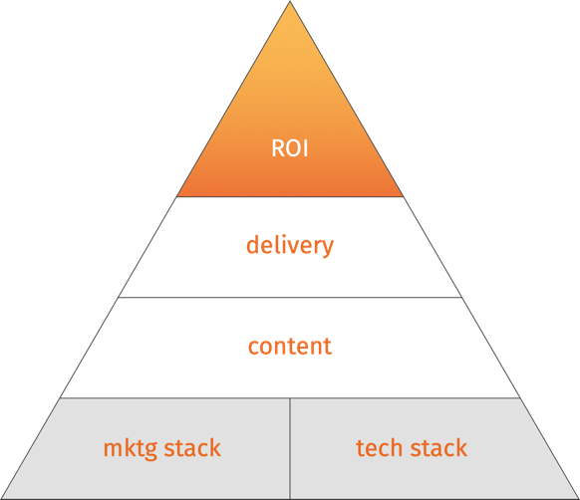
L’agenda del marketing manager

Slide 15
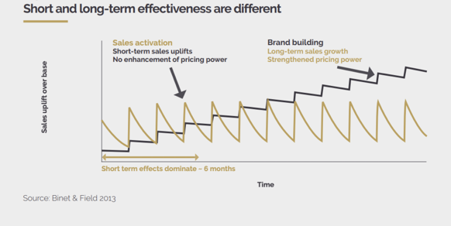
L’agenda del marketing manager

Slide 16
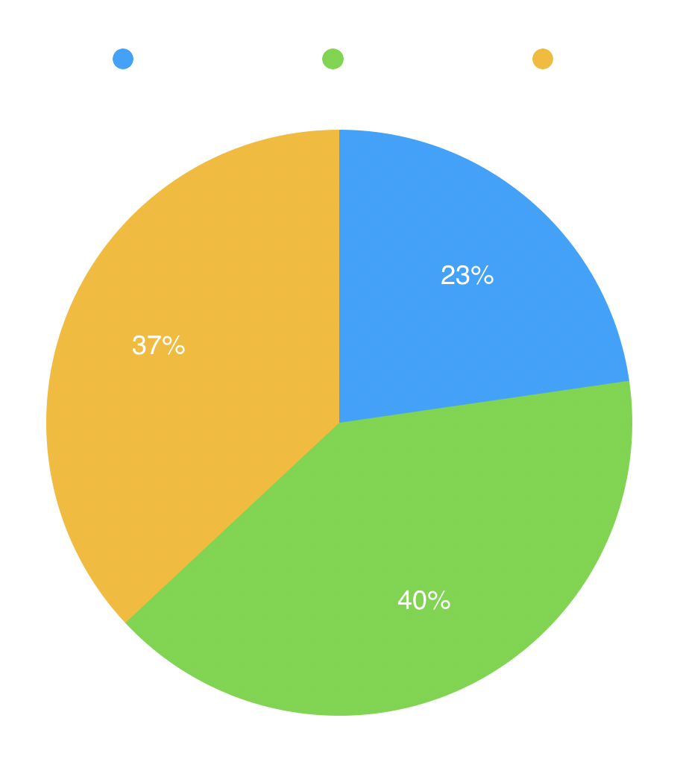
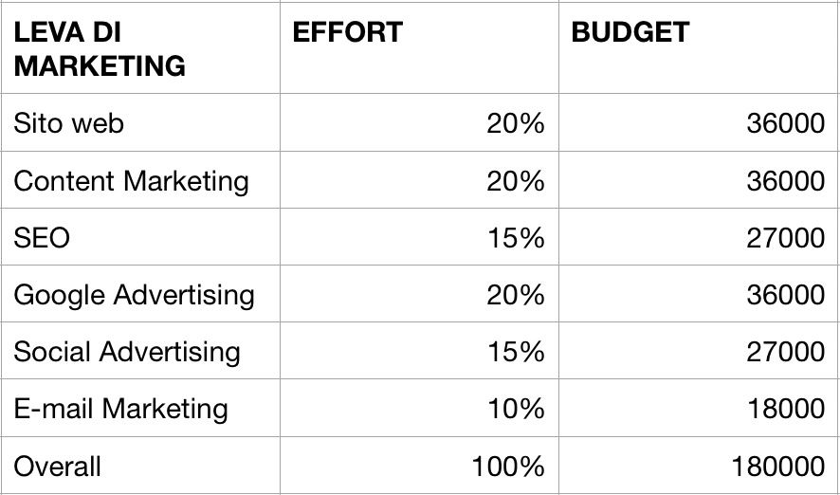
L’agenda del marketing manager
Awareness
Short LeadGen
Long LeadGen

Slide 17
Marketing stack

Slide 19
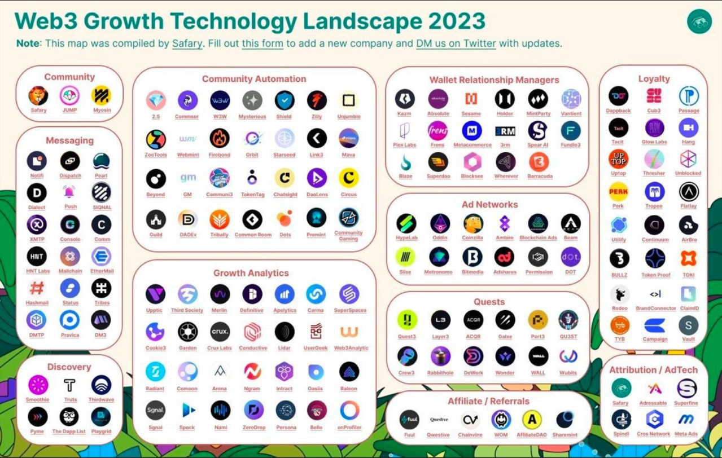

Slide 20
Due imperativi

Slide 21
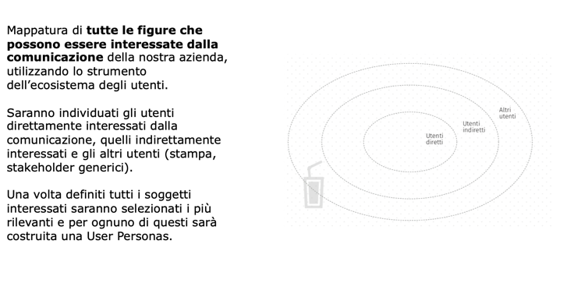
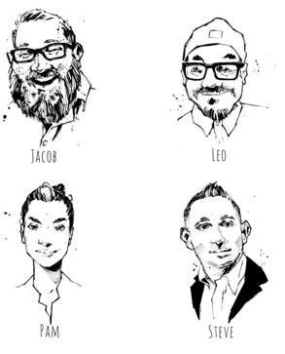
User-centric: ossessione per il «chi»

Slide 23
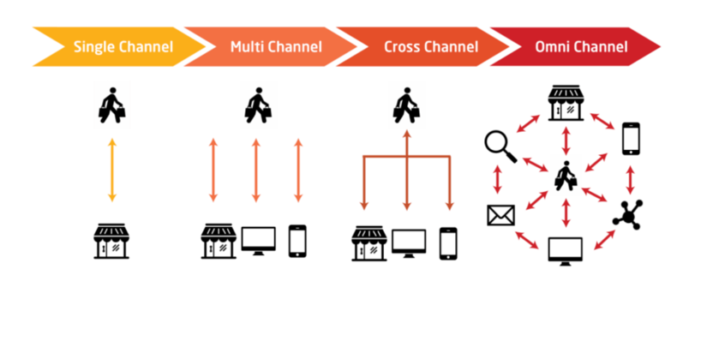
L’approccio

Slide 24
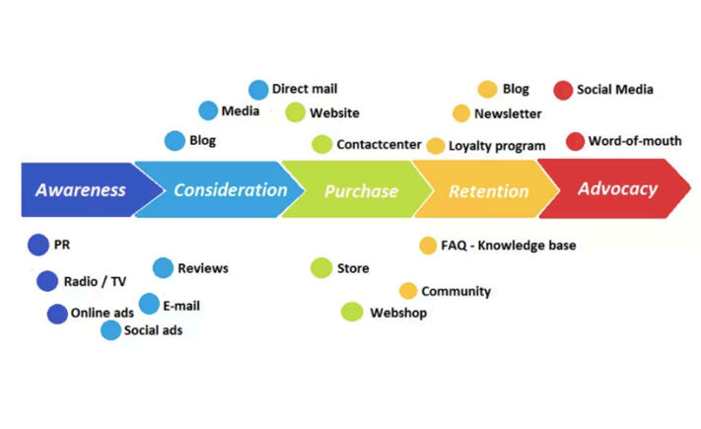
La journey

Slide 25
Linee guida
Racconta: non si tratta di «promuovere» ma di far vivere l’esperienza
Valorizza i punti di forza
Convinci i tuoi ascoltatori a contattarti e a chiedere
Mettici la faccia
Racconta il dietro le quinte
Pensa «omnicanale»: individua tutti i touch point e veicola i tuoi contenuti sia nel digitale che nel mondo reale
Valorizza i contenuti generati dagli utenti (e.g.: dai partecipanti)

Slide 26
Come?

Slide 27
1. Mappare la strategia
Fare un’analisi oggettiva della propria “preparazione” e della propria maturità tecnologica.
Darsi dei target sui 3 anni
Considerare I processi in maniera olistica, non per silos
Capire quali legacy ci sono per i sistemi su cui si è già investito

Slide 28
2. Progetti pilota
Logica dell’opzionalità
Sperimentzioni agili e poco costose
Ottica di portafoglio
Sperimentare presto, fallire prestissimo
Serve simulare non solo l’interazione IT/processi, ma le logiche di business e I cambiamenti di business model

Slide 29
3. Competenze
Sintonizzazione della organizzazione
Comporre dei team interfunzionali
Dedicare spazio e tempo a sperimentazioni
Persone
Competenze e talenti (sia per via organica che esterna)
Formare le risorse interne
Creare dei ruoli appositi per la promozione (in organizzazione e in filiera) dell’investimento in IT
Processi
E2E perspective
Collaborazione
Sicurezza del dato, fiducia digitale, controllo dei diritti di accesso, standard di gestinoe dei dati

Slide 30
4. Dati
Mappare e comprendere il ciclo dei dati
Comprendere quali dati sono «esclusivi»
Saper predire e prevedere
Prendere decisioni basate sui dati
Diffondere i dati e renderli disponibili a tutta la organizzazione e filiera

Slide 31
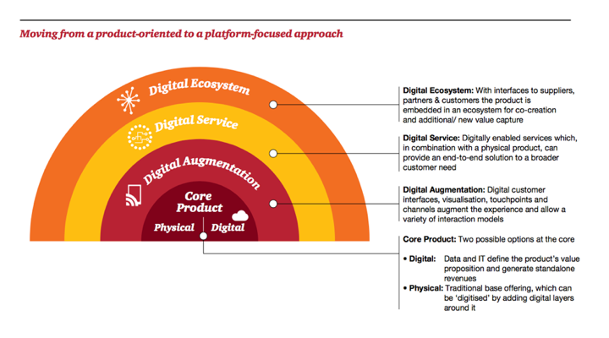
5. Ecosistemi

Slide 32
L’AI sta impattando pesantemente sul marketing stack

Slide 33
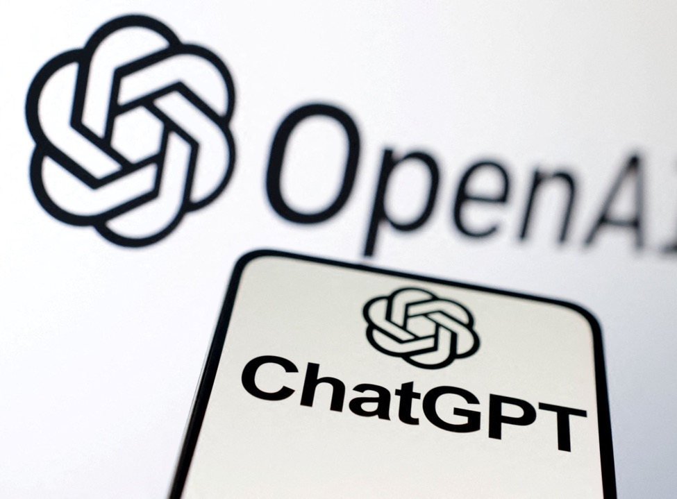
Poi arrivò…

Slide 34
ChatGPT ha democratizzato l’AI in un modo mai visto prima raggiungendo 100 milioni di utenti in soli due mesi
È l’inizio di un cambiamento importante perché…
https://www.mckinsey.com/capabilities/mckinsey-digital/our-insights/what-every-ceo-should-know-about-generative-ai#/

Slide 35
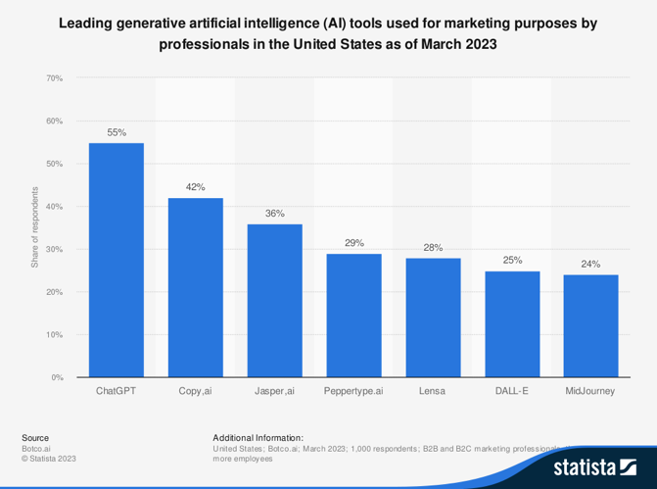
In un sondaggio condotto negli Stati Uniti nel marzo 2023, il 55% dei professionisti del marketing ha affermato di utilizzare ChatGPT per i propri scopi di marketing.
https://www.statista.com/statistics/1386850/generative-ai-tools-marketing-purposes-usa/

Slide 36
È l’inizio di un cambiamento importante perché…
FACILE
MULTI - TASK
SCALATO (E SCALABILE)
https://www.mckinsey.com/capabilities/mckinsey-digital/our-insights/what-every-ceo-should-know-about-generative-ai#/

Slide 37
L’AI, nelle aziende, può…
Classificare
Modificare e riassumere
Facilitare
Rispondere alle domande
Creare nuovi contenuti

Slide 38
L’AI, nelle aziende, può impattare su
DESIGN E GRAFICA

Slide 39
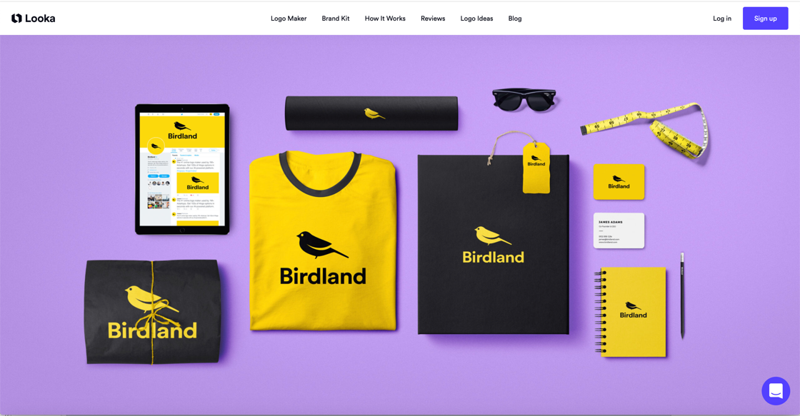
Logo creation
https://looka.com/

Slide 40
L’AI, nelle aziende, può impattare su
BRIEF ALLE AGENZIE

Slide 41
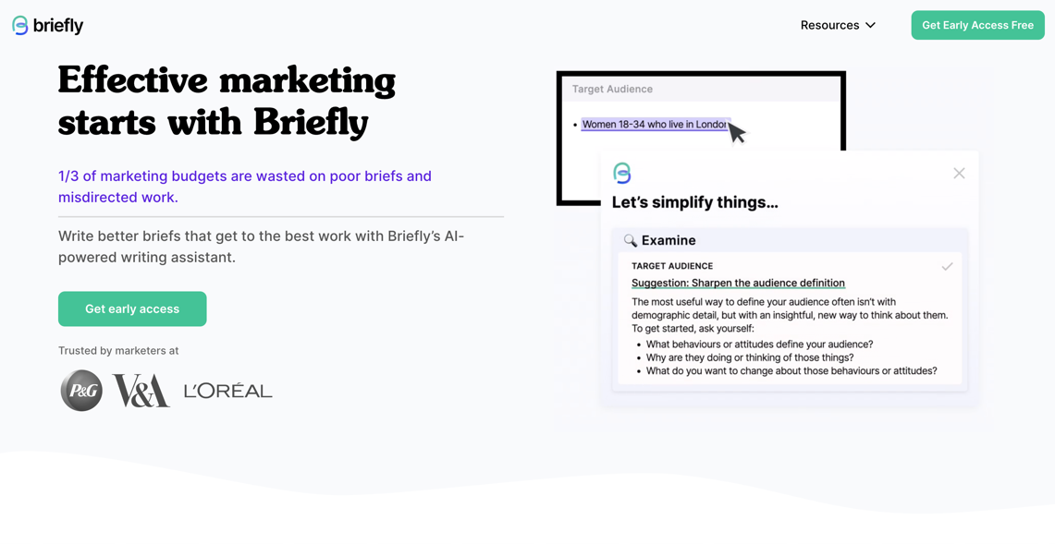
Brief alle agenzie
https://www.trybriefly.com/

Slide 42
L’AI, nelle aziende, può impattare su
PROJECT MANAGEMENT

Slide 43
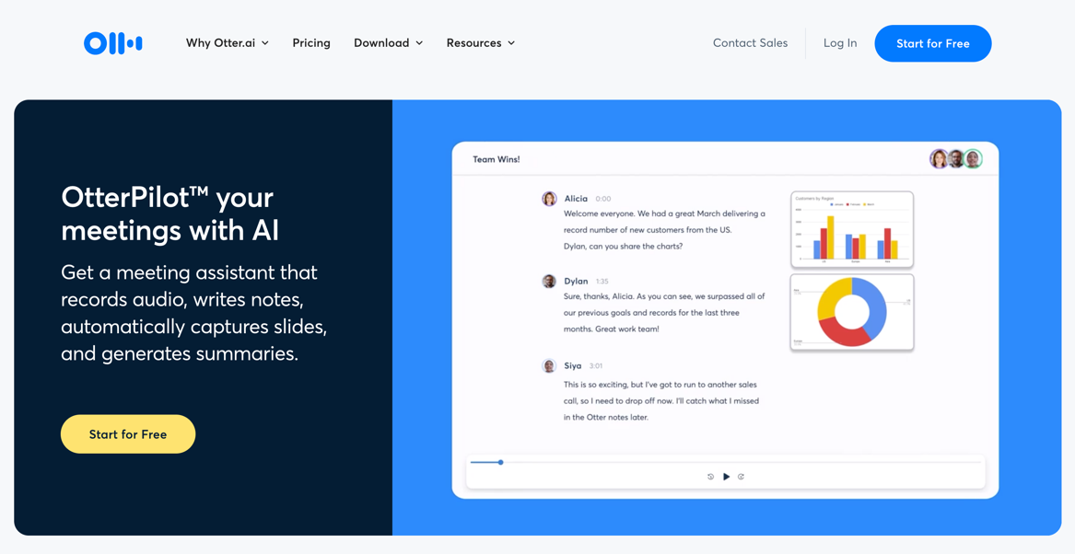
Meeting minutes
https://otter.ai/

Slide 44
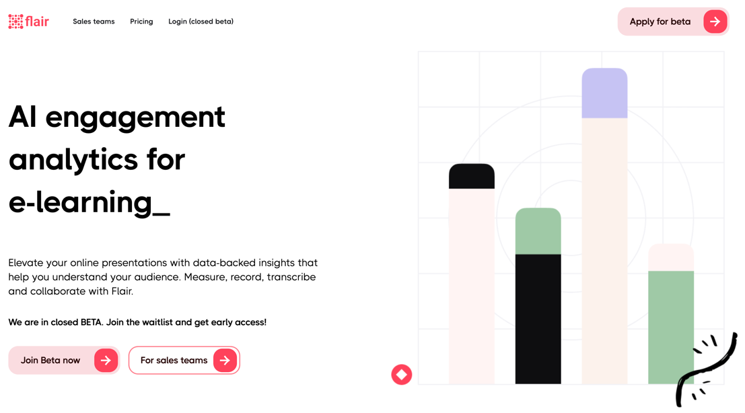
Meeting analytics
https://www.getflair.ai/

Slide 45
L’AI, nelle aziende, può impattare su
WEB DESIGN

Slide 46
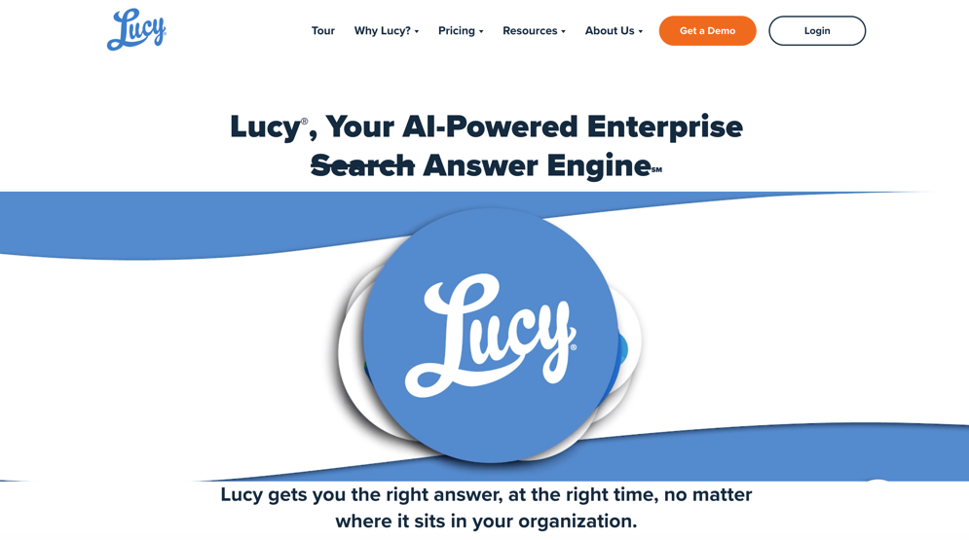
Internal Search
https://www.lucy.ai/

Slide 47
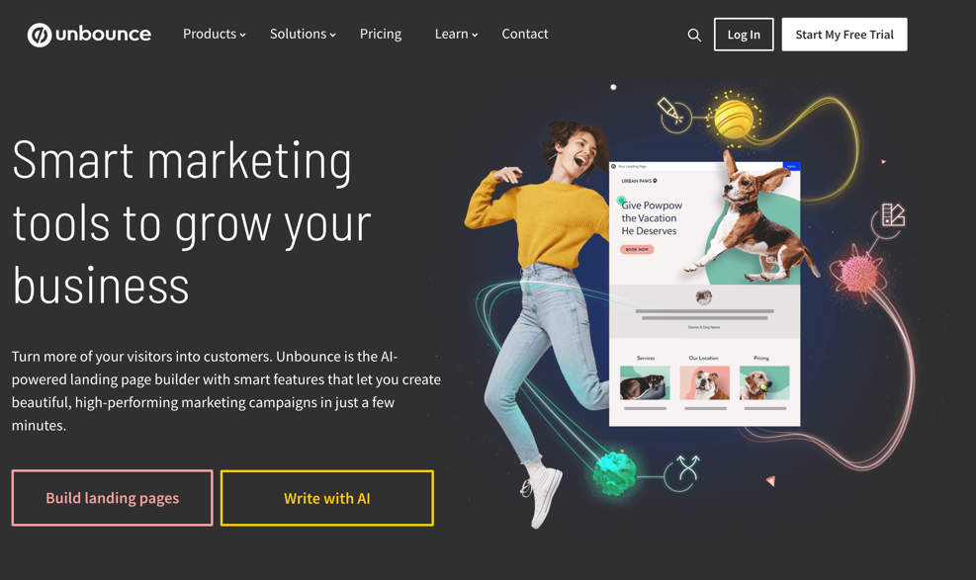
Landing Page Creation
https://unbounce.com/

Slide 48
L’AI, nelle aziende, può impattare su
FORMAZIONE

Slide 49
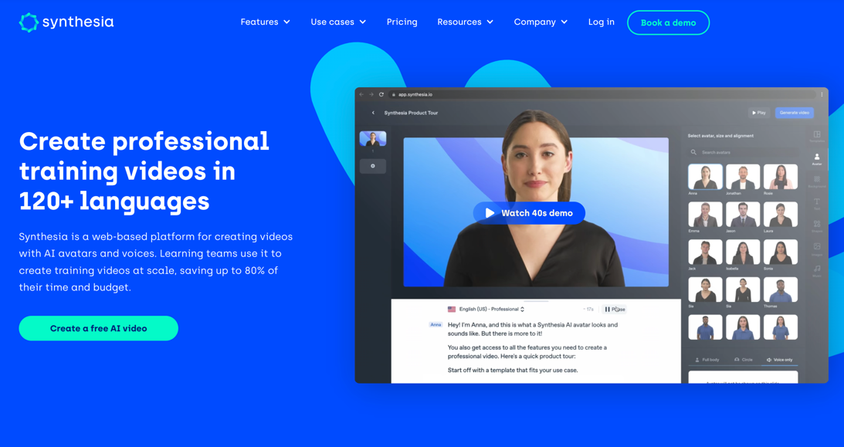
Training Videos
https://www.synthesia.io/learning-and-development

Slide 50
L’AI, nelle aziende, può impattare su
SCRITTURA

Slide 51
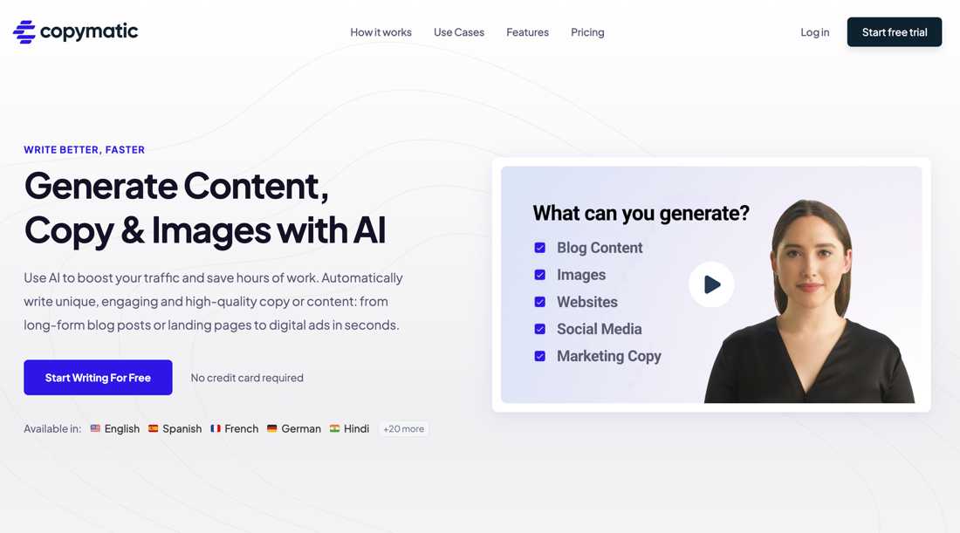
Copywriting
https://copymatic.ai/

Slide 52
L’AI, nelle aziende, può impattare su
VIDEO

Slide 53
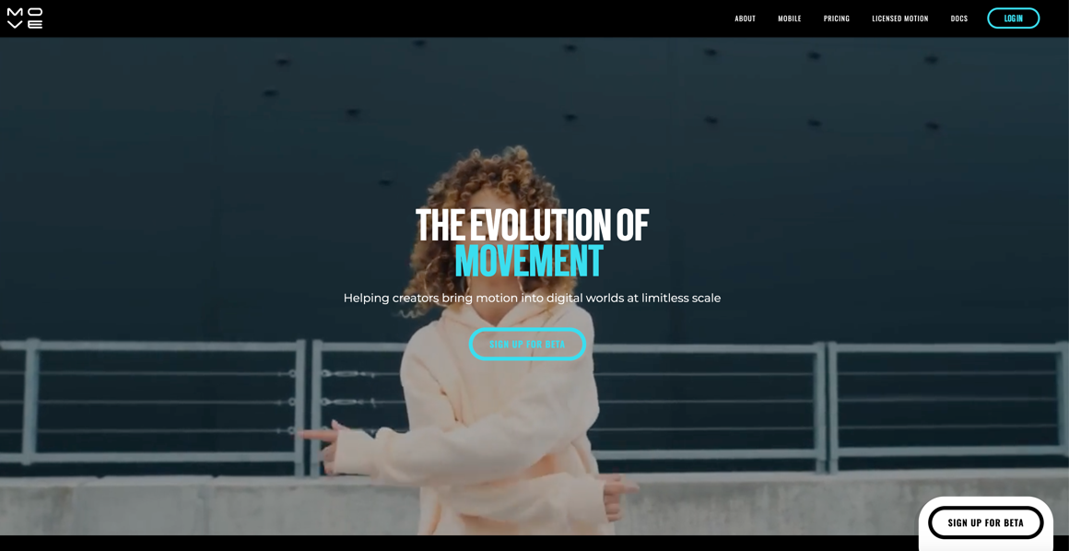
Motion Capture
https://www.move.ai/

Slide 54
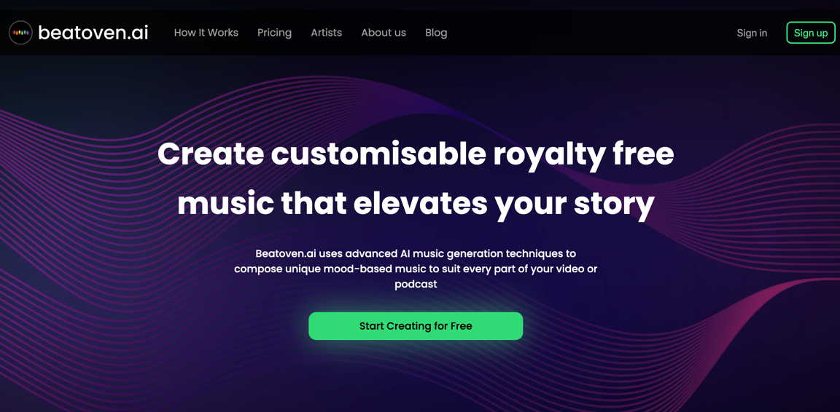
Soundtrack Creation
https://www.beatoven.ai/

Slide 55
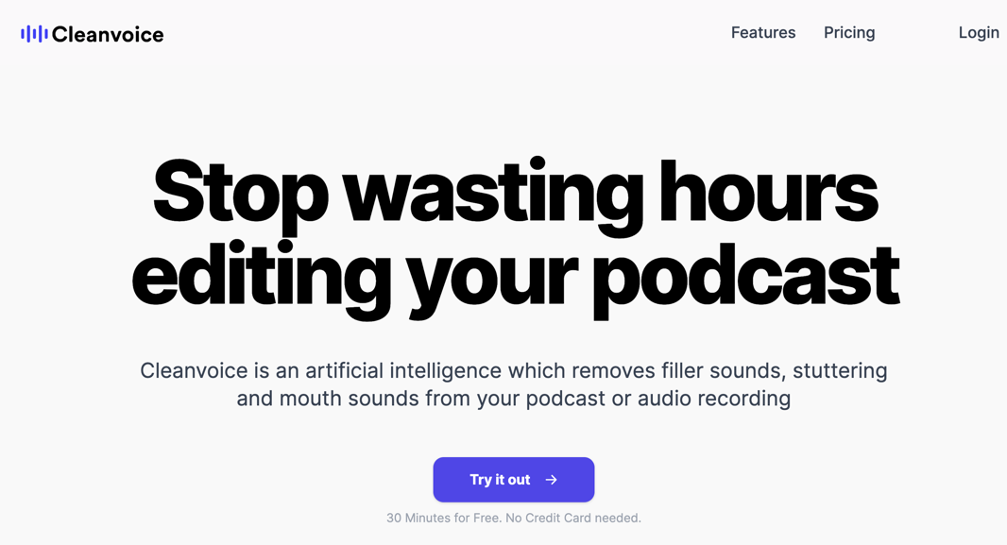
Podcast Editing
https://cleanvoice.ai/

Slide 56
L’AI, nelle aziende, può impattare su
ADVERTISING

Slide 57
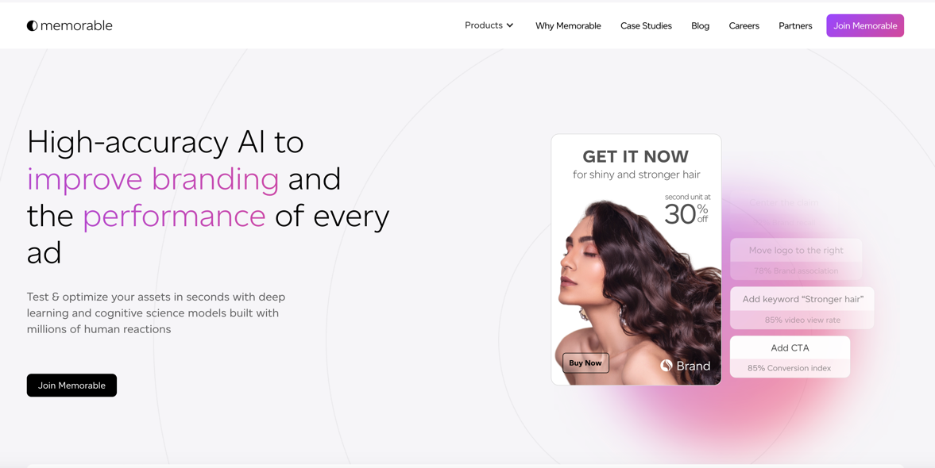
Optimize Creative
https://www.memorable.io/

Slide 58
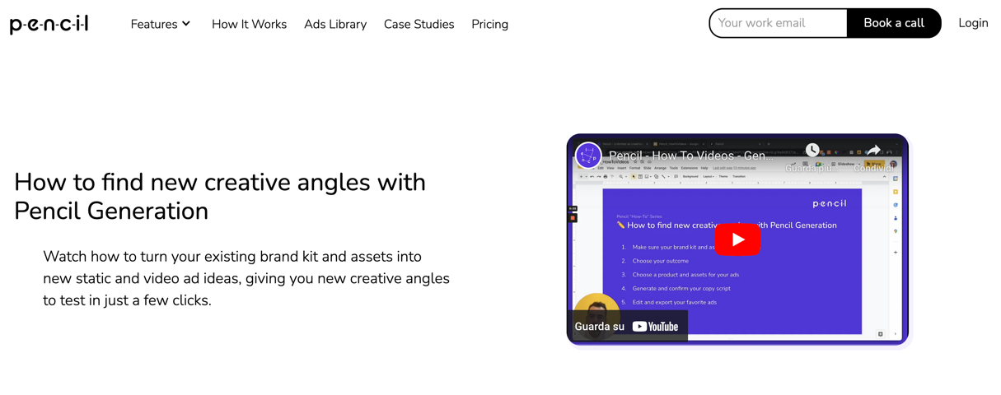
Social Ads
https://www.trypencil.com/

Slide 59
L’AI, nelle aziende, può impattare su
PIANO EDITORIALE

Slide 60
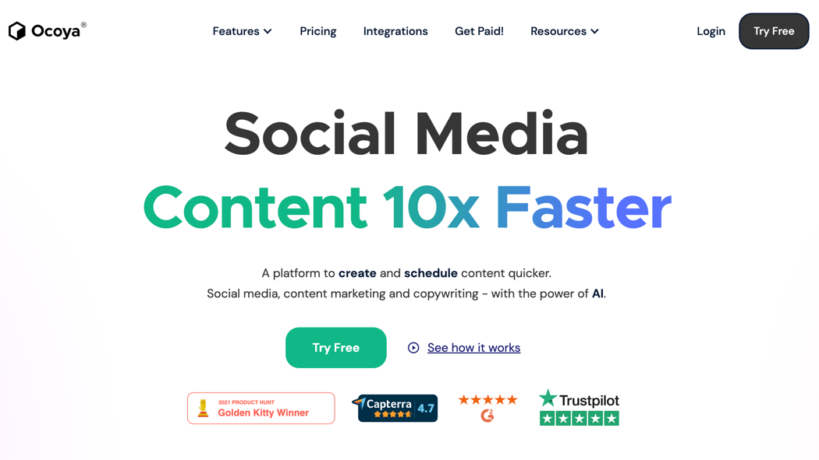
Social Content
https://www.ocoya.com/

Slide 61
L’AI, nelle aziende, può impattare su
VENDITE

Slide 62
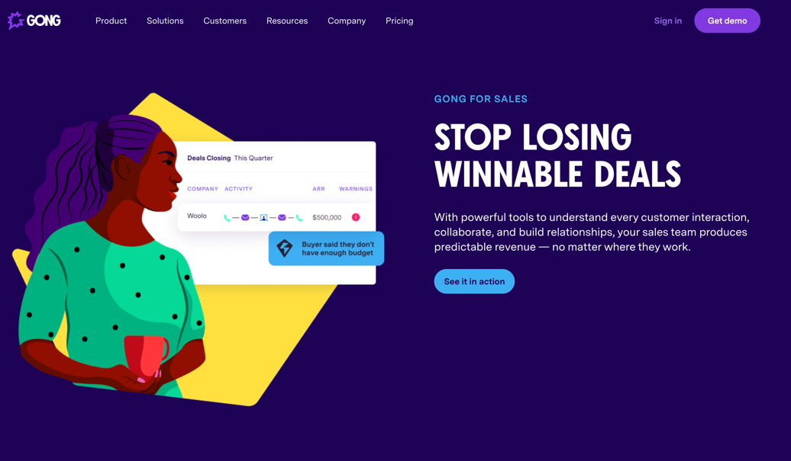
Sales Productivity
https://www.gong.io/sales/

Slide 63
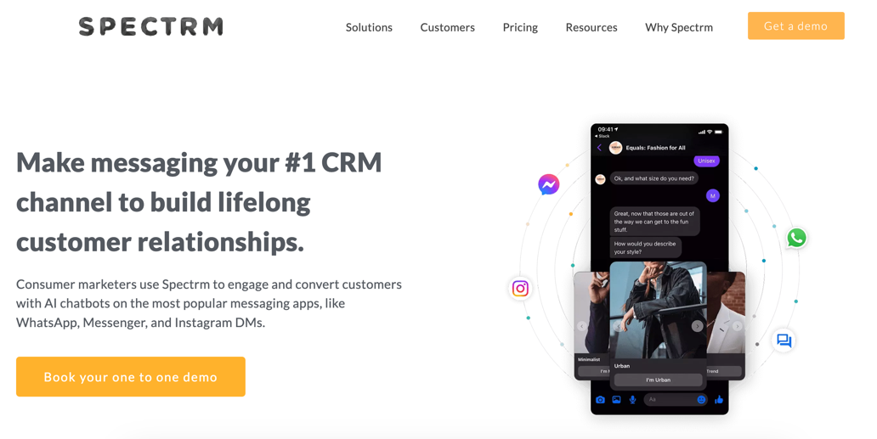
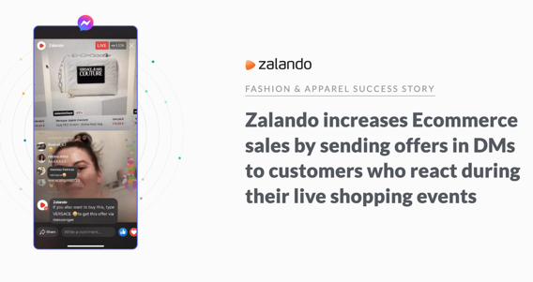
Sales Productivity
https://spectrm.io/

Slide 64
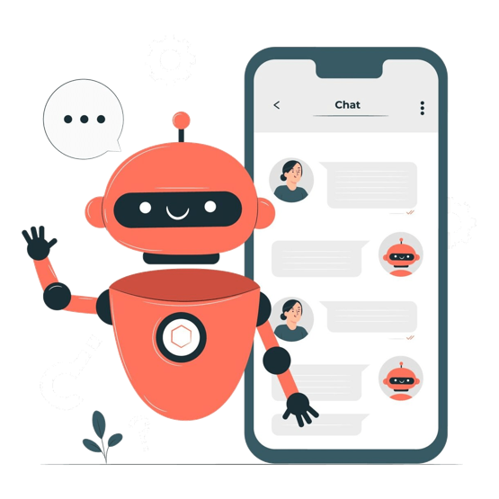
Domani il customer service non sarà più un problema di Carlo, addetto al customer service presso AI spa

Slide 65
È perché no anche l’ufficio vendite può sfruttare il chatbot e l’AI per svolgere compiti spesso standardizzati o per offrire maggior valore ai clienti

Slide 66
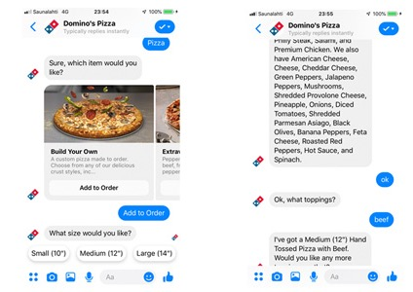
Domino’s pizza
1 consumatore su 5 prenderebbe in considerazione l'acquisto di beni e servizi da un chatbot.
Dominos ha creato un chatbot su Facebook per rendere più veloce il processo di ordinazione. Il famoso ristorante offre un modo semplice per ordinare una pizza "Ovunque".
https://www.revechat.com/blog/chatbot-examples/

Slide 67
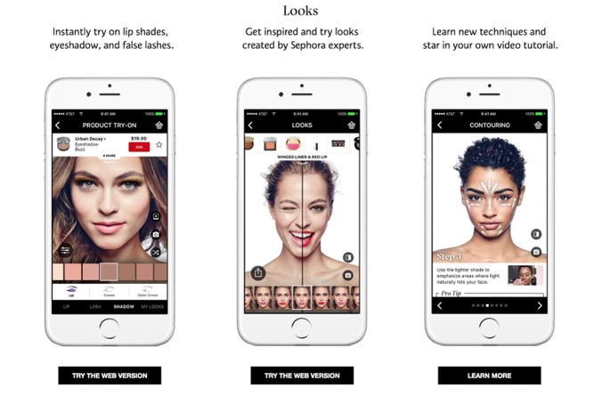
Sephora
L'azienda ha implementato un chatbot sul proprio sito Web e sull'app mobile che utilizza algoritmi di apprendimento automatico.
Caricando una semplice foto, l’utente potrà avere un’esperienza personalizzata e tutto il supporto digitale necessario.
https://aliliaquat.com/ai-marketing-examples-case-studies/

Slide 68
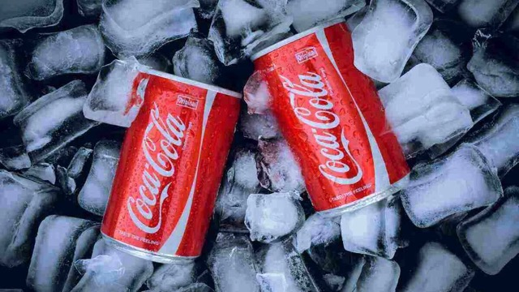
Coca-Cola
Coca-Cola ha collaborato con una società di analisi dei dati per creare un sistema di intelligenza artificiale in grado di analizzare i dati di vendita e identificare modelli nelle preferenze dei clienti.
Utilizzando questi dati, il sistema è stato in grado di consigliare strategie specifiche di confezionamento e distribuzione del prodotto per diversi mercati e dati demografici.
https://aliliaquat.com/ai-marketing-examples-case-studies/

Slide 69
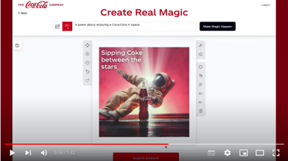
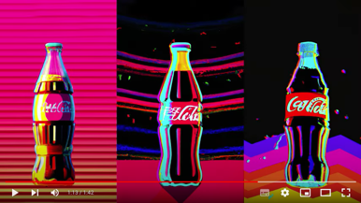
Domani i clienti di AI spa saranno ingaggiati con un contest di AI
https://youtu.be/FPGDMj1QUBE
https://brand-news.it/brand/alimentari/beverage/coca-cola-crea-la-piattaforma-create-real-magic-che-invita-a-giocare-con-larte-e-lai/

Slide 70
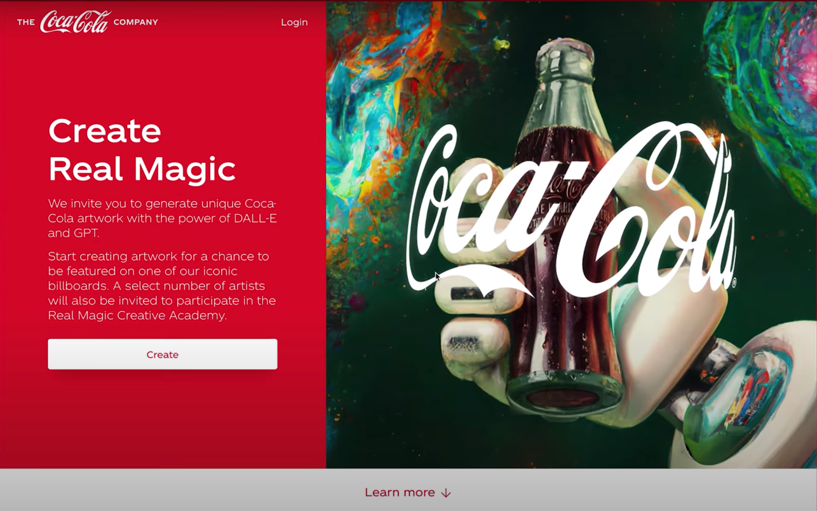
Domani i clienti di AI spa saranno ingaggiati con un contest di AI
https://youtu.be/FPGDMj1QUBE
https://brand-news.it/brand/alimentari/beverage/coca-cola-crea-la-piattaforma-create-real-magic-che-invita-a-giocare-con-larte-e-lai/

Slide 71
Domani i clienti di AI spa saranno ingaggiati con un contest di AI
https://youtu.be/FPGDMj1QUBE
https://brand-news.it/brand/alimentari/beverage/coca-cola-crea-la-piattaforma-create-real-magic-che-invita-a-giocare-con-larte-e-lai/

